Slide 1
函数式编程原理 Lecture 3

Slide 2
上节课内容回顾
• 数据类型：
基础类型(int, real, bool…)
元组(tuple types with *)
函数(function types with ->)
表(lists)
• 表达式：表达式求值的结果为一个值(if it terminates)

Slide 3
声明的作用域
函数的两种定义方法：
fun circ(r:real):real = 2.0 * pi * r;
fun circ(r:real):real =
let
val pi2:real = 2.0 * pi
in
pi2 * r
end
local
val pi2:real = 2.0 * pi
in
fun circ(r:real):real = pi2 * r
end
局部声明：
let D in E end
隐藏声明(一般很少使用)：
local D1 in D2 end

Slide 4
模式(Patterns)
只包含变量、构造子(数值、字符、元组、表等)和通配符的表达式
模式中不是构造子的名字，是变量
模式中的变量必须彼此不同
构造子必须和变量区分开来
• 通配符: _
• 变量 : x //同一模式中，一个变量不能出现两次
• 常数 : 42, true, ~3
• 元组 : (p1, ..., pk) //p1, ..., pk均为模式
• 表 : nil, p1::p2, [p1, ..., pk]

Slide 5
模式匹配
模式与值进行匹配
如果匹配成功，将产生一个绑定(bindings)
如果匹配不成功，声明就会失败(抛出异常)
判断下列模式匹配的结果：
d::L 和 [2,4] d::L 和 [ ]
42 和 42 (value) 42 和 0 (value)
变量x 和 任意值 v _ 和 任意值v
p1::p2 和 [ ] p1::p2 和 v1::v2

Slide 6
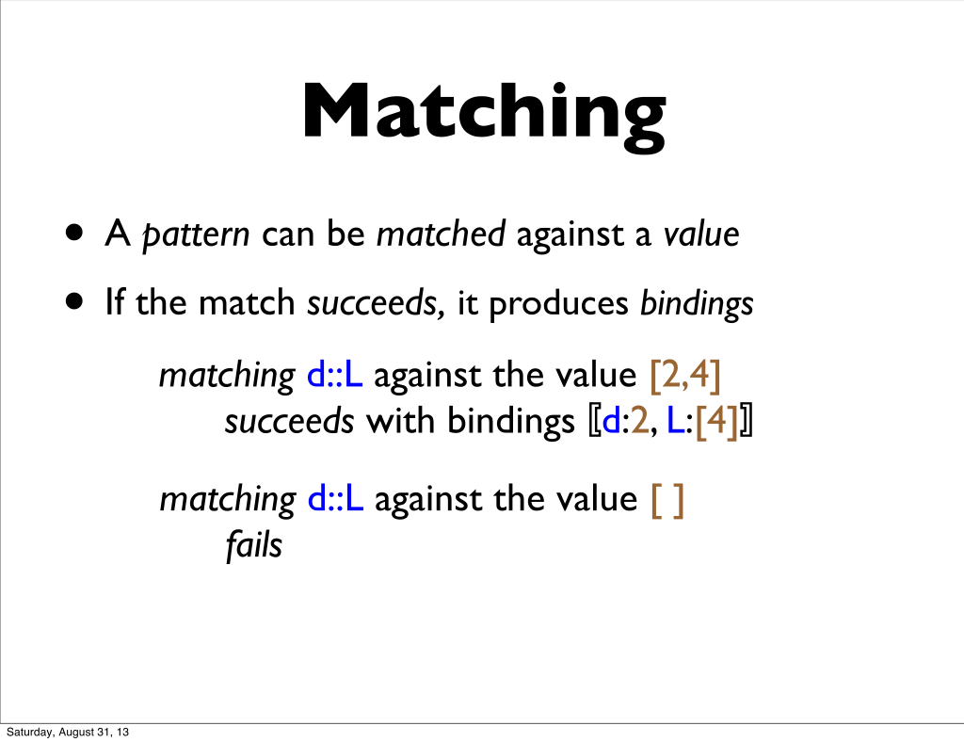
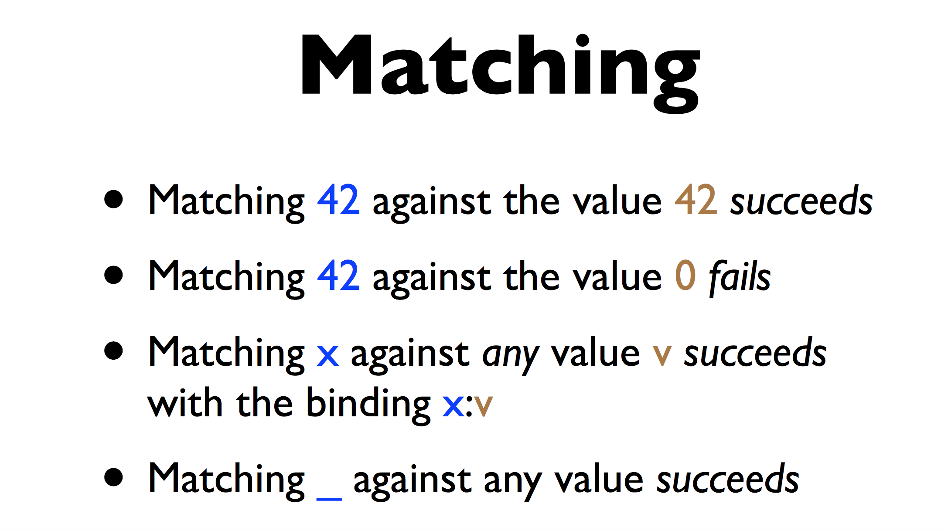
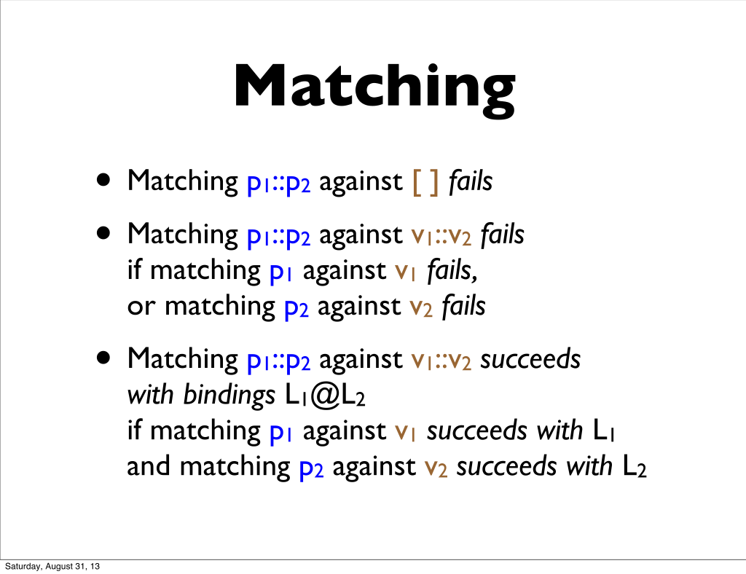

Slide 7
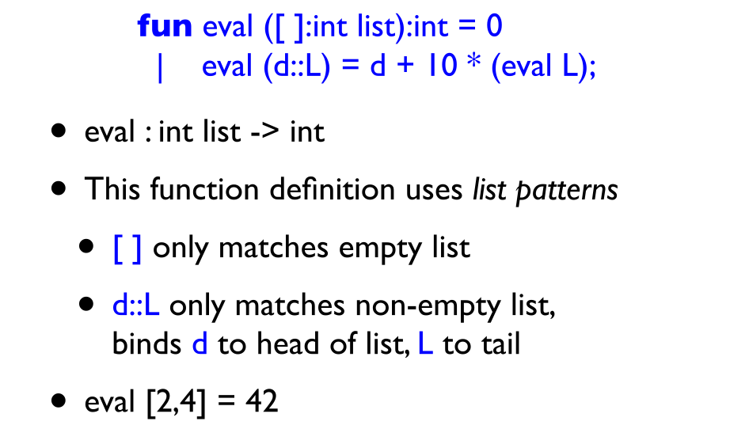
模式匹配举例： eval [2,4]

Slide 8
模式匹配举例：eval
fun eval ([ ]:int list):int = 0
| eval (d::L) = d + 10 * (eval L);
传值调用(call-by-value):
Binding：d->2, L->[4];
代入表达式；
Binding：d->4, L->[ ];
代入表达式；
计算；
计算。
eval [2,4] =>* [d:2, L:[4]] (d + 10 * (eval L))
=>* 2 + 10 * (eval [4])
=>* 2 + 10 * (4 + 10 * (eval [ ]))
=>* 2 + 10 * (4 + 10 * 0)
=>* 2 + 10 * 4
=>* 42

Slide 9
值绑定
【x₁:v₁, ..., x_{k}:v_{k} 】：表示值绑定(value bindings)的集合
x, x₁, ... : 表示变量 (Variables) v, v₁, ... : 表示值 ((syntactic) Values) e, e₁, ... : 表示表达式 (Expressions) t, t₁, ... : 表示类型 (Types)
可终止状态(Termination): e ↓ when ∃v. e =>* v
不可终止状态(Non-termination): e ↑
TYPE SAFETY
严格类型检查，well-typed特性

Slide 10
求值符号的使用
e => e’ 一次推导
e =>* e’ 有限次推导
e =>⁺ e’ 至少一次推导
=>和=>*可以精确反映程序行为
某些时候,计算顺序可以忽略,如
For all e₁, e₂ : int and all v:int if e₁ + e₂ =>* v then e₂ + e₁ =>* v 此时,我们关注计算结果多于计算过程
如：fun f(x:int):int = f x
f 0 =>⁺ (fn x => f x) 0 =>* [x:0] f x =>* f 0
因此：f 0 =>⁺ f 0 (f 0) ↑

Slide 11
归纳法(Induction)
常见的几种归纳法：
简单归纳法 (simple (mathematical) induction)
完全归纳法 (complete (strong) induction)
结构归纳法 (structural induction)
良基归纳法 (well-founded induction)

Slide 12
简单归纳法(simple (mathematical) induction)
证明对所有非负整数n，P(n)都成立
基本情形(base case)：证明P(0)成立
推导过程(inductive step)： 假设对任意k(≥0)，P(k)成立，则P(k+1)也成立

Slide 13
用简单归纳法证明
fun f(x:int):int = if x=0 then 1 else f(x-1) + 1 (* REQUIRES x ≥0 *) (* ENSURES f(x) = x+1 *)
试证明：对所有整数 x，当x≥0时, f(x) = x+1

Slide 14
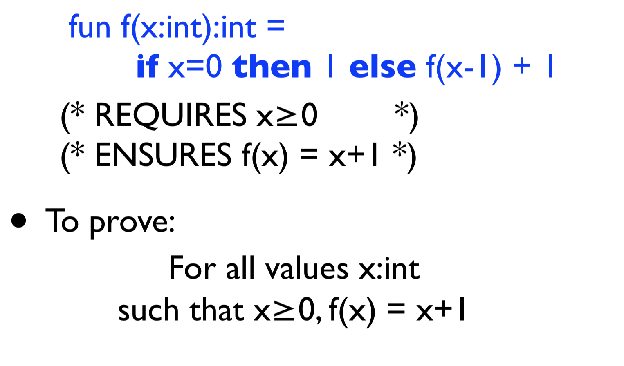
用简单归纳法证明

Slide 15
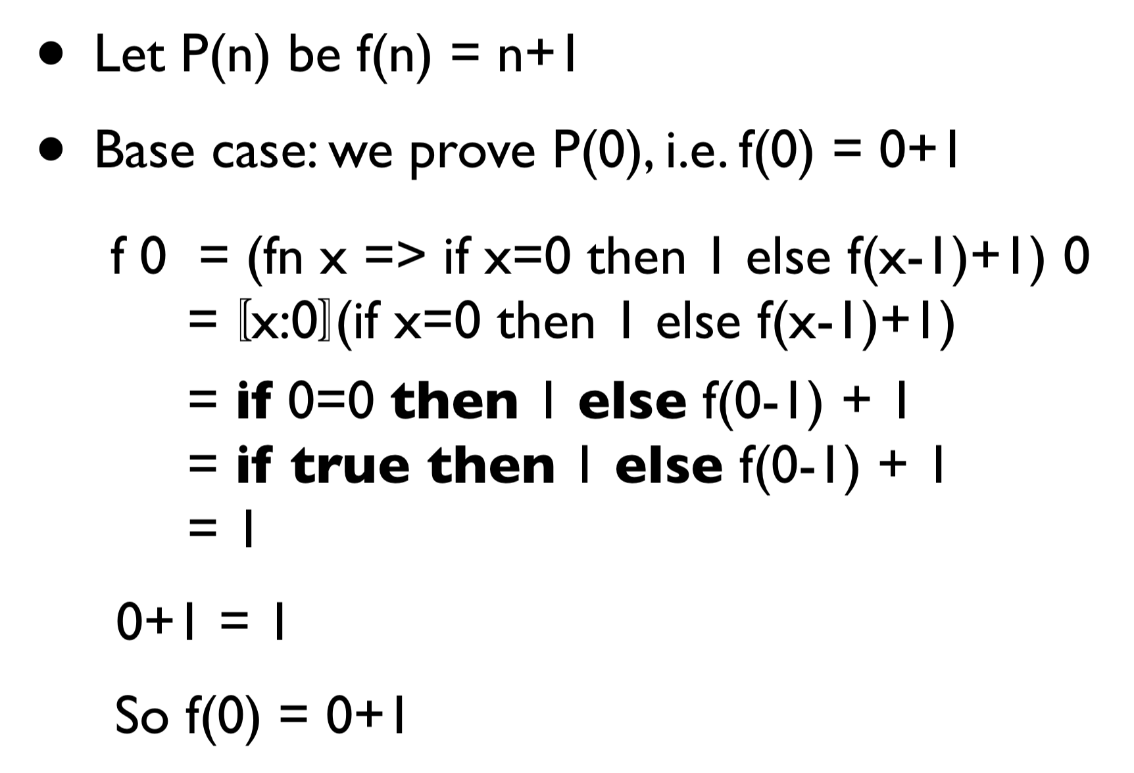
用简单归纳法证明
fun f(x:int):int = if x=0 then 1 else f(x-1) + 1

Slide 16
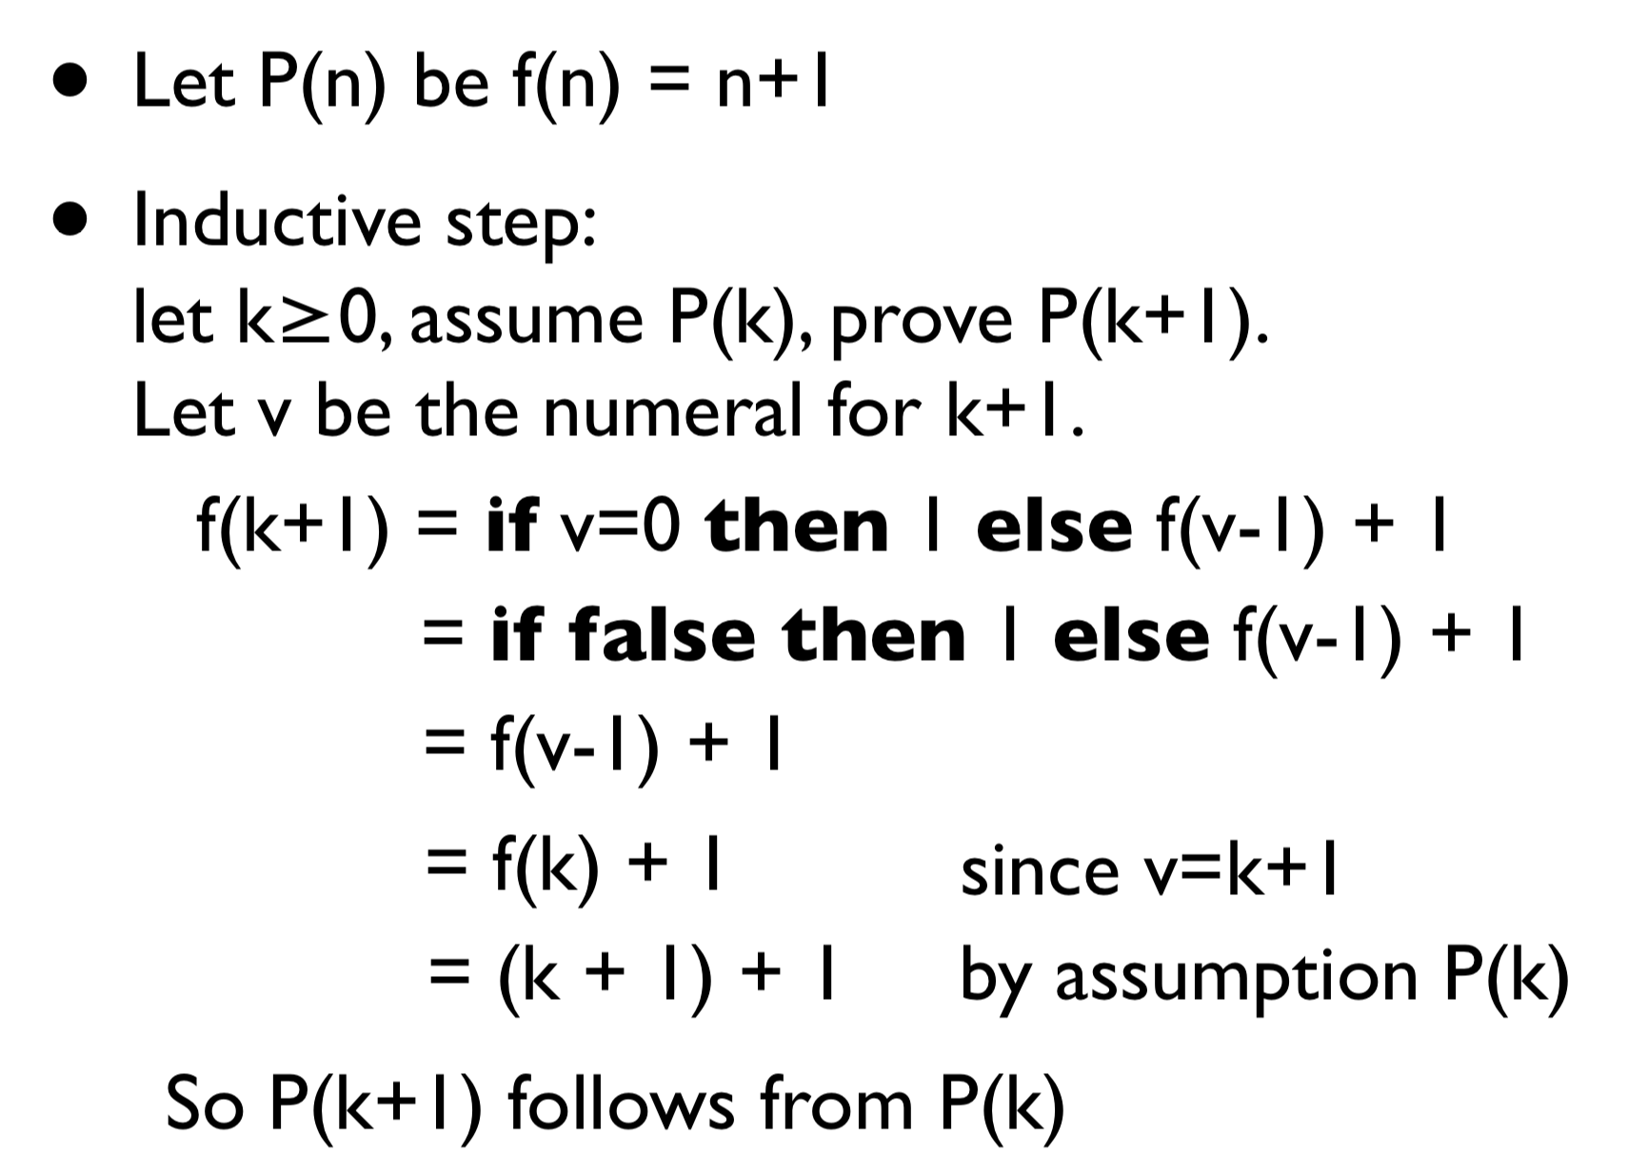
用简单归纳法证明
fun f(x:int):int = if x=0 then 1 else f(x-1) + 1

Slide 17
用简单归纳法证明
fun eval ([ ]:int list) : int = 0 | eval (d::L) = d + 10 * (eval L); (size = length of argument list, decreases by 1)
试证明：对所有值 L:int list， 存在一个整数 n，使eval L =>* n
?为什么不能用？
fun decimal (n:int) : int list = if n<10 then [n] else (n mod 10) :: decimal (n div 10)

Slide 18
用简单归纳法证明
fun eval ([ ]:int list) : int = 0 | eval (d::L) = d + 10 * (eval L); (size = length of argument list, decreases by 1)
fun decimal (n:int) : int list = if n<10 then [n] else (n mod 10) :: decimal (n div 10)
能用吗？

Slide 19
简单归纳法的适用范围
适用于涉及自然数的递归函数
参数为非负整数
f(x)的递归调用形如f(y),且size(y)=size(x)-1

Slide 20
完全归纳法(complete (strong) induction)
证明对所有非负整数n，P(n)都成立
将P(k)简化为k个子问题： P(0), P(1), … , P(k-1)，且它们均成立时，可以利用{P(0), P(1), … , P(k-1)}推导出P(k)也成立
如：P(0)成立
P(1)可由P(0)推导出来
P(2)可由P(0)， P(1)推导出来
P(3)可由P(0)， P(1)， P(2)推导出来
……
P(k)可由P(0), P(1), … , P(k-1)推导出来

Slide 21
完全归纳法的适用范围
适用于涉及自然数的递归函数
参数为非负整数
f(x)的递归调用形如f(y),且size(y)<size(x)

Slide 22
用完全归纳法证明
fun decimal (n:int) : int list = if n<10 then [n] else (n mod 10) :: decimal (n div 10)
(when n≥10,0≤n div 10 <n )
fun eval ([ ]:int list) : int = 0 | eval (d::L) = d + 10 * (eval L);
试证明：对所有值 n:int (n≥0)， eval (decimal n) = n

Slide 23
用完全归纳法证明
fun decimal (n:int) : int list = if n<10 then [n] else (n mod 10) :: decimal (n div 10);
fun eval ([ ]:int list) : int = 0 | eval (d::L) = d + 10 * (eval L);
对所有值 n:int (n≥0)，eval (decimal n) = n
当0 <= n < 10时，decimal(n)=[n], 要证明eval (decimal n) = n
eval (decimal n) = eval([n])=n+10*eval([ ])=n+0=n
当0 > 10时，有eval(decimal(m))=m,
要证明eval (decimal m+1) = m+1
设 n=m+1, x = m mod 10，y= m div 10
eval (decimal m+1) = eval((m+1 mod 10) :: decimal (m+1 div 10))
= x+1+10*eval(y)
=x+1 + 10* y = x + 10 * y +1 = m+1 = n
eval(y)=eval(m div 10), y是一个个位数

Slide 24
用完全归纳法证明
fun decimal (n:int) : int list = if n<10 then [n] else (n mod 10) :: decimal (n div 10);
fun eval ([ ]:int list) : int = 0 | eval (d::L) = d + 10 * (eval L);
对所有值 n:int (n≥0)，eval (decimal n) = n
当0 <= n < 10时，decimal(n)=[n], 要证明eval (decimal n) = n
eval (decimal n) = eval([n])=n+10*eval([ ])=n+0=n
当0 > 10时，对于any 0<=m<n,
有eval(decimal(m))=m, 要证明eval (decimal n) = n
设x = n mod 10，y= n div 10
eval (decimal n) = eval((n mod 10) :: decimal (n div 10))
= eval( x:: decimal y )n+10*eval([ ])
=x + 10* decimal y = x + 10 * y = n

Slide 25
结构归纳法(structural induction)
完全归纳法在其他数据类型上的推广
基本情形： P([ ])
归纳步骤：1) 对具有类型t的所有元素y和t list类型的数ys，都有P(ys)成立时，
2) 证明P(y::ys)成立,
换句话说，在∀ i < k, P(i)成立的条件下证明P(k)成立。
适用于涉及表和树的递归函数

Slide 26
良基归纳法(well-founded induction)
关系≺是良基的：
不存在无穷降序链：…≺Xn≺…≺X2≺X1,
对所有y’ ≺y，有P(y)，则P(y’)成立
可以处理广泛的可终止计算问题

Slide 27
近似运行时间
反映基于大批量数据的程序运行性能
假设基本操作为常量执行时间(Assume basic ops take constant time)
用Ο记号表示算法的时间性能(Give big-O classification)
f(n)的近似运行时间为O(g(n))：
存在整数N和c，满足
∀n≥N, f(n)的近似运行时间≤ c g(n)
为什么叫“近似”？
• 加法中的常数加不考虑(Additive constants don’t matter)
n⁵+1000000 is O(n⁵)
• 乘法中的常数乘不考虑(Multiplicative constants don’t matter)
1000000n⁵ is O(n⁵)
• g(n)尽可能精确(Be as accurate as you can)

Slide 28
近似运行时间分析
求解步骤：
找出算法中的基本语句：算法中执行次数最多的那条语句就是基本语句，通常是最内层循环的循环体
计算基本语句的执行次数的数量级：忽略所有低次幂和最高次幂的系数，保证基本语句执行次数的函数中的最高次幂正确
用Ο记号表示算法的时间性能：将基本语句执行次数的数量级放入Ο记号中。

Slide 29
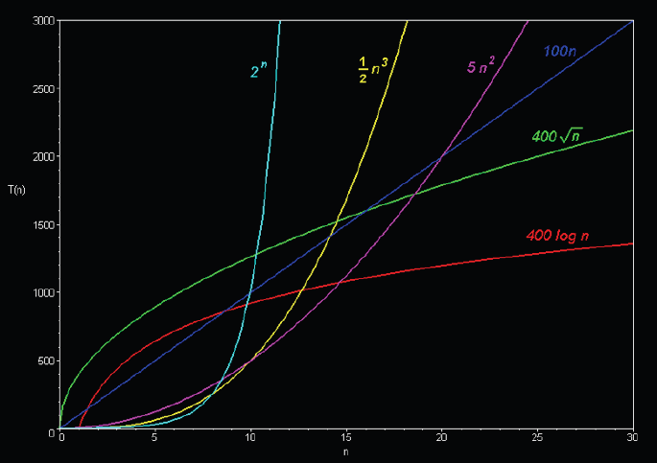
近似运行时间分析
for (i=1; i<=n; i++) x++; for (i=1; i<=n; i++) for (j=1; j<=n; j++) x++;
对数时间(logarithmic)
平方根时间(square root)
线性时间(linear)
Quadratic Cubic
多项式时间(polynomial)
指数时间(exponential)

Slide 30
递推分析(recurrences)
递归函数的定义给出了程序的递推关系，执行情况用work表示
(A recursive function definition suggests a recurrence relation for work, or runtime)
W(n)表示参数规模为n的程序的执行情况work (W(n) = work on inputs of size n)
W(n)的推导：
Base cases (P(0))：评估基本操作的执行 (Estimates the number of basic operations)
Inductive case (P(x))：
用归纳法得到W(n)的表达式 (Try to find a closed form solution for W(n) using induction)
对表达式进行简化，得到一个具有相同渐近属性的表达式(Find solution to a simplified recurrence with the same asymptotic properties)
注意：推导过程要规范(Appeal to table of standard recurrences)

Slide 31
递推分析实例
fun exp (n:int):int =
if n=0 then 1 else 2 * exp (n-1);
M：(fn n => if n=0 then 1 else 2 * exp(n-1))
exp 4 =>⁽¹⁾ M 4 =>⁽⁴⁾ 2 * (M 3)
=>⁽⁴⁾ 2 * (2 * (M 2))
=>⁽⁴⁾ 2 * (2 * (2 * (M 1)))
=>⁽⁴⁾ 2 * (2 * (2 * (2 * (M 0)))
=>⁽²⁾ 2 * (2 * (2 * (2 * 1)))
=>⁽⁴⁾ 16
由此可推出：
for all n≥0, exp n =>^{(5n+3)} 2^{n}
M 4 => if 4=0 then ...
=> 2 * exp (4-1)
=> 2 * M (4-1)
=> 2 * M 3
近似运行时间为：O(n)

Slide 32
时间复杂度 (big-O)
时间复杂度也称渐近时间复杂度，表示为T(n)=O(f(n))，其中f(n)为算法中频度最大的语句频度。
程序的执行时间依赖于具体的软硬件环境，不能用执行时间的长短来衡量算法的时间复杂度，而要通过基本语句执行次数的数量级来衡量。
算法中语句的频度与问题规模有关，一般考虑问题规模趋向无穷大时，该程序时间复杂度的数量级。
一般仅考虑在最坏情况下的时间复杂度，以保证算法的运行时间不会比它更长。

Slide 33
程序执行情况W(n)分析
fun exp (n:int):int =
if n=0 then 1 else 2 * exp (n-1);
程序执行时间随n值的增加线性增长
能否缩短程序运行时间、提高效率？
用W_{exp}(n)表示程序 exp(n)的执行时间
W_{exp}(0) = c₀
W_{exp}(n) = c₀ + n c₁ (n>0)
For all n ≥ 0, W_{exp}(n) ≤ c n → O(n)

Slide 34
fastexp
fun square(x:int):int = x * x
fun fastexp (n:int):int =
if n=0 then 1 else
if n mod 2 = 0 then square(fastexp (n div 2))
else 2 * fastexp(n-1)
W_{fastexp}(n)如何推导？
fastexp 4 = square(fastexp 2)
= square(square (fastexp 1))
= square(square (2 * fastexp 0))
= square(square (2 * 1))
= square 4 =16

Slide 35
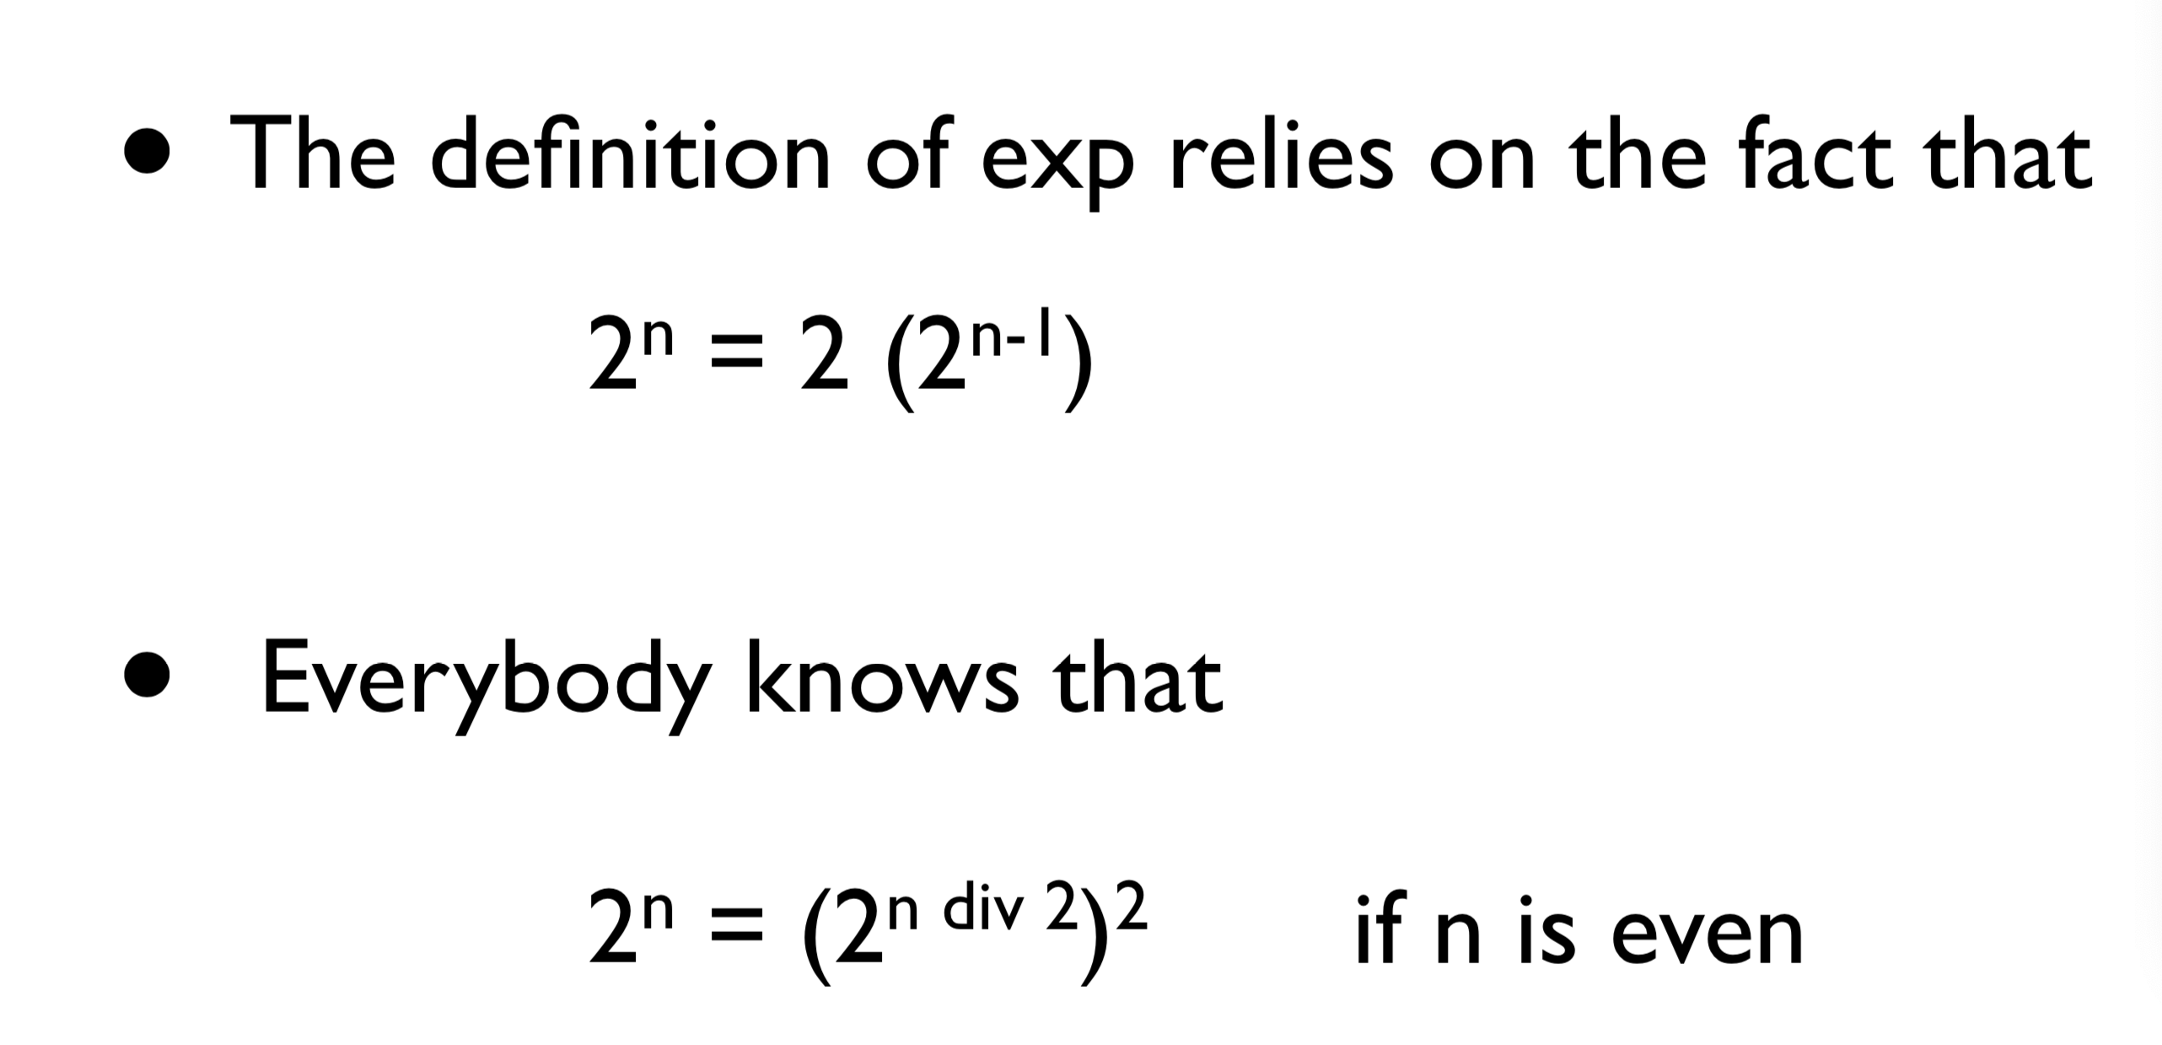
程序执行情况分析：Can it be faster？

Slide 36
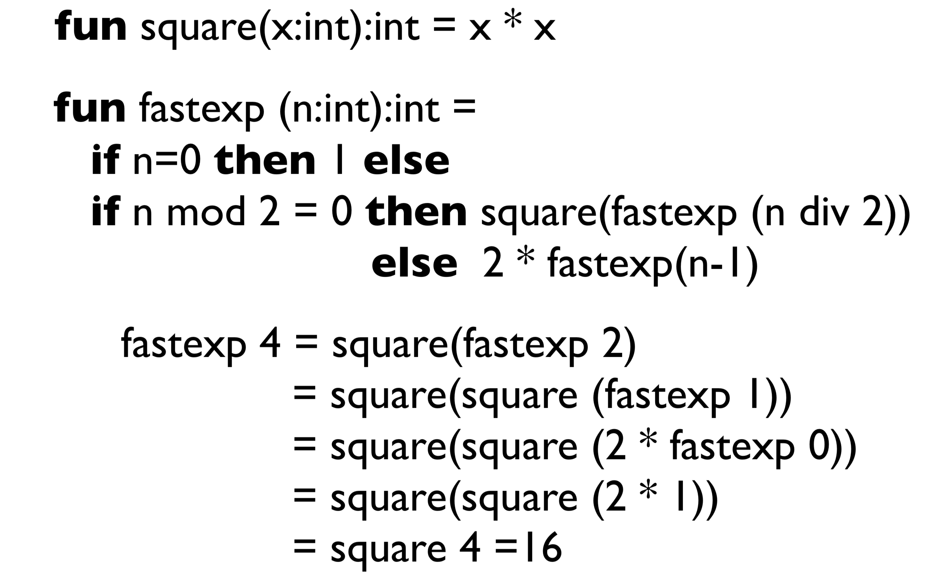
程序执行情况分析：Can it be faster？

Slide 37
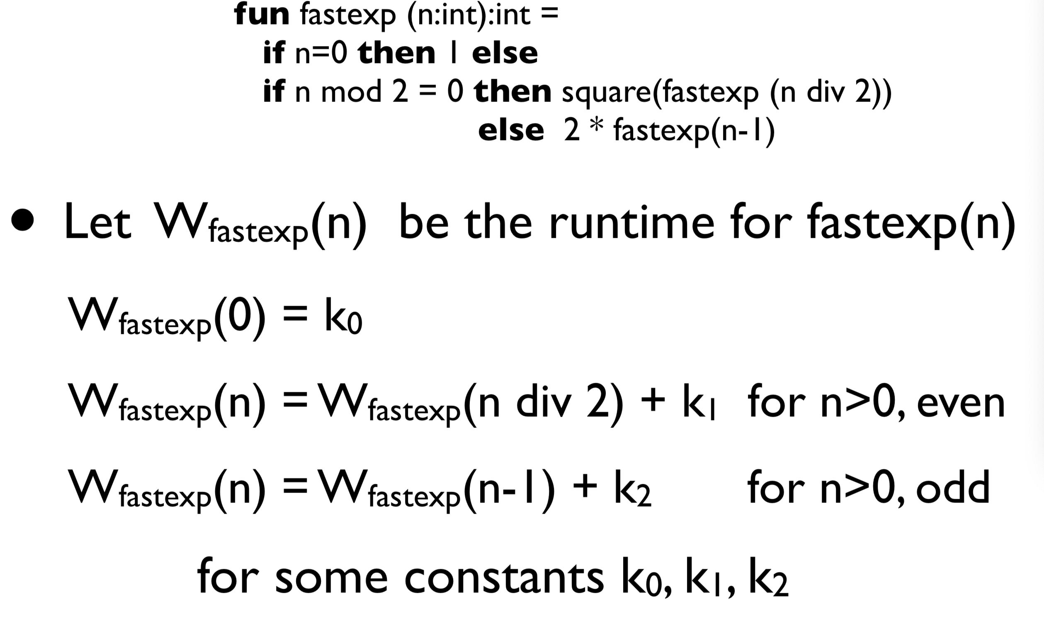
程序执行情况分析：Can it be faster？

Slide 38
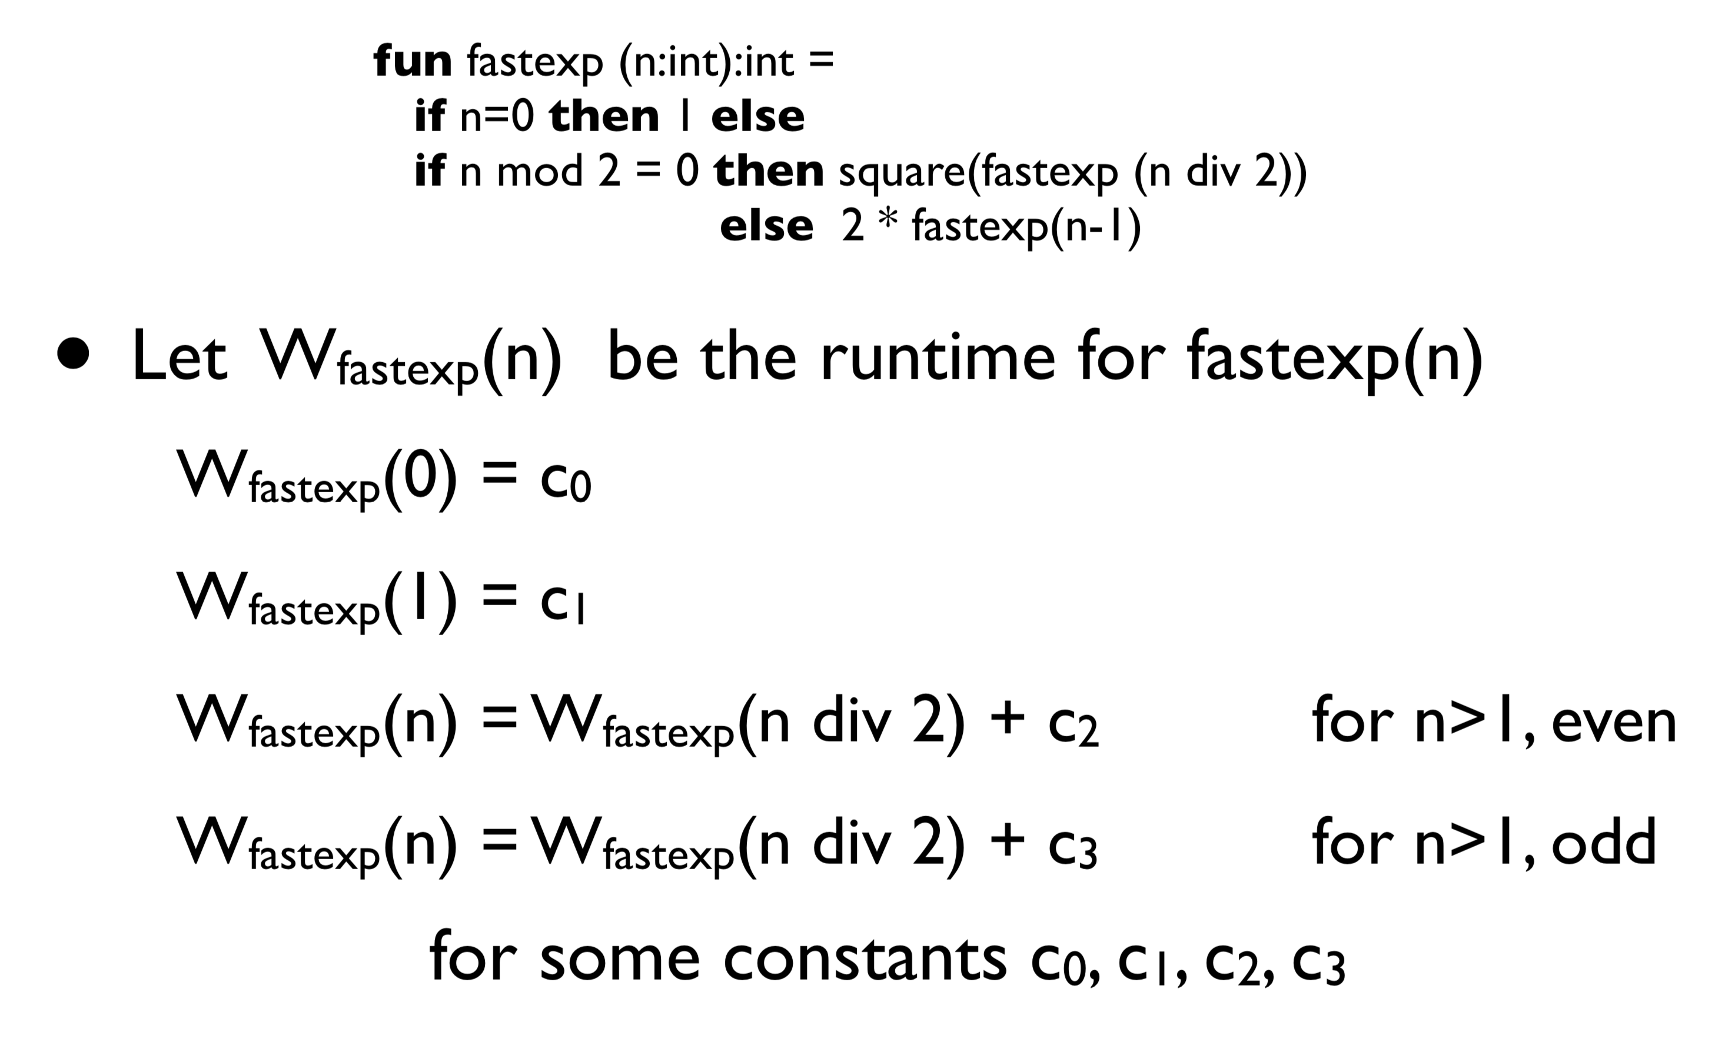
程序执行情况分析：Can it be faster？

Slide 39
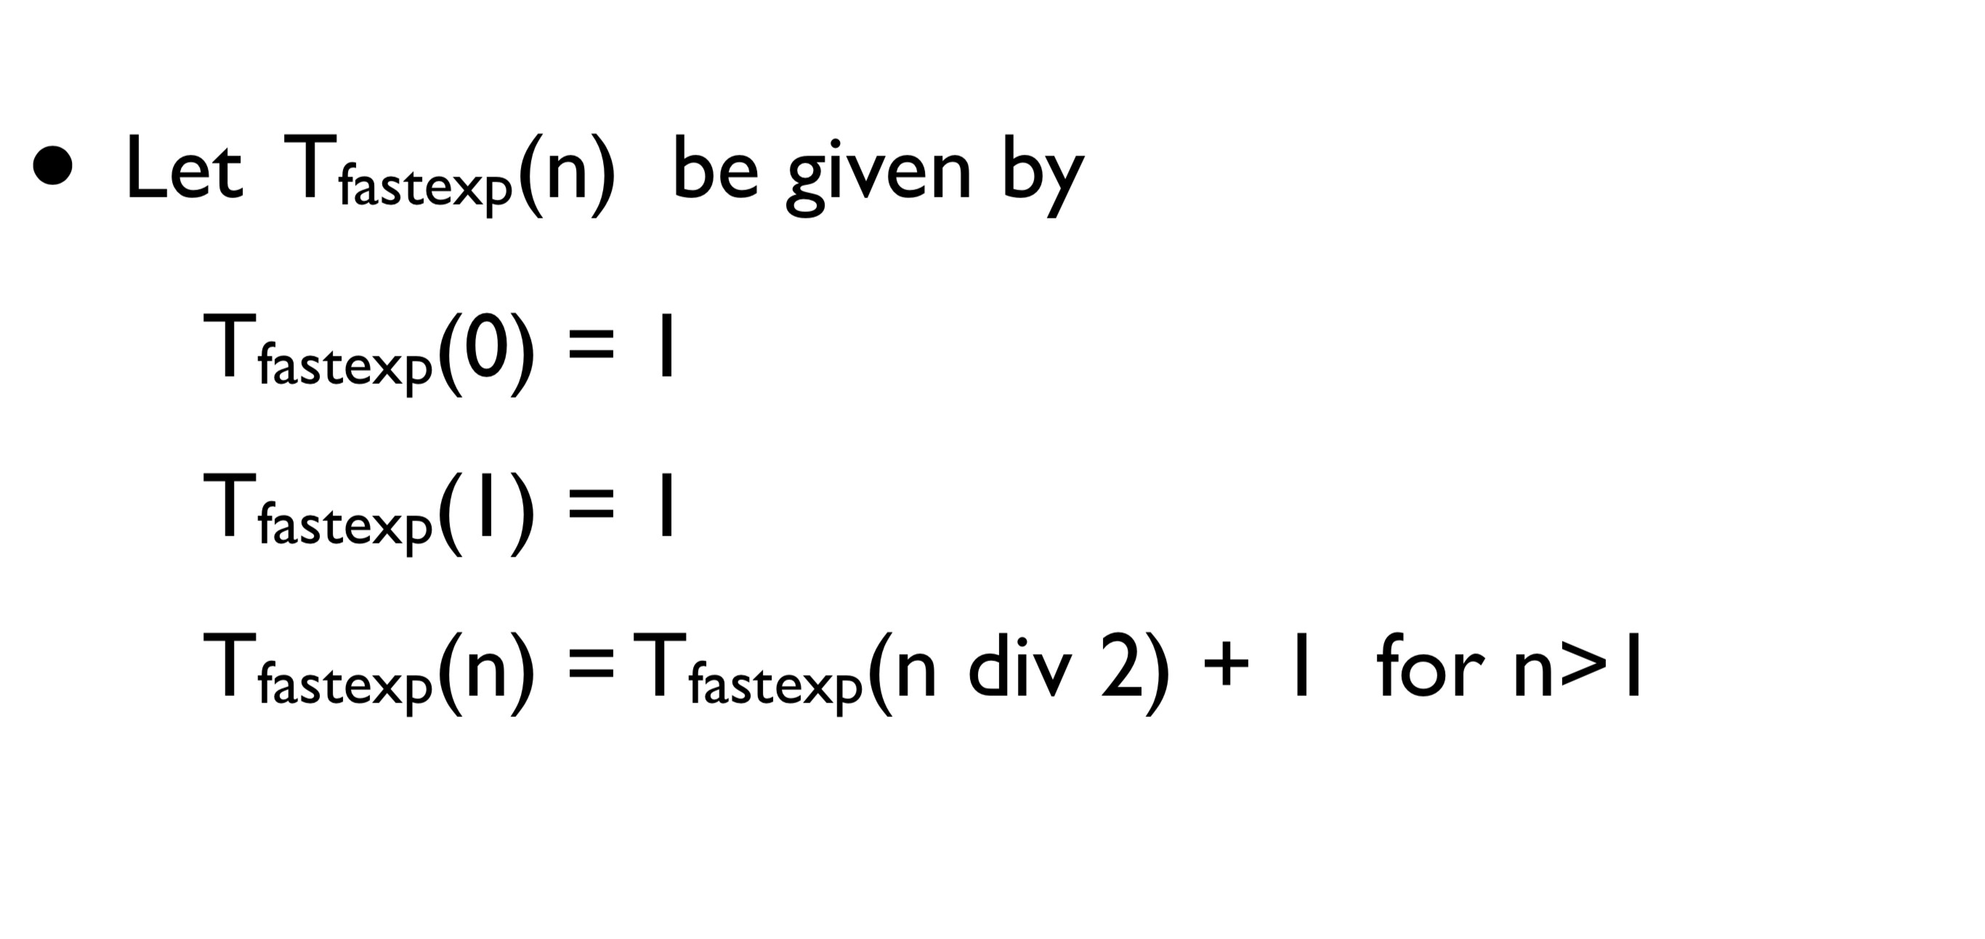
程序执行情况分析：Can it be faster？

Slide 40
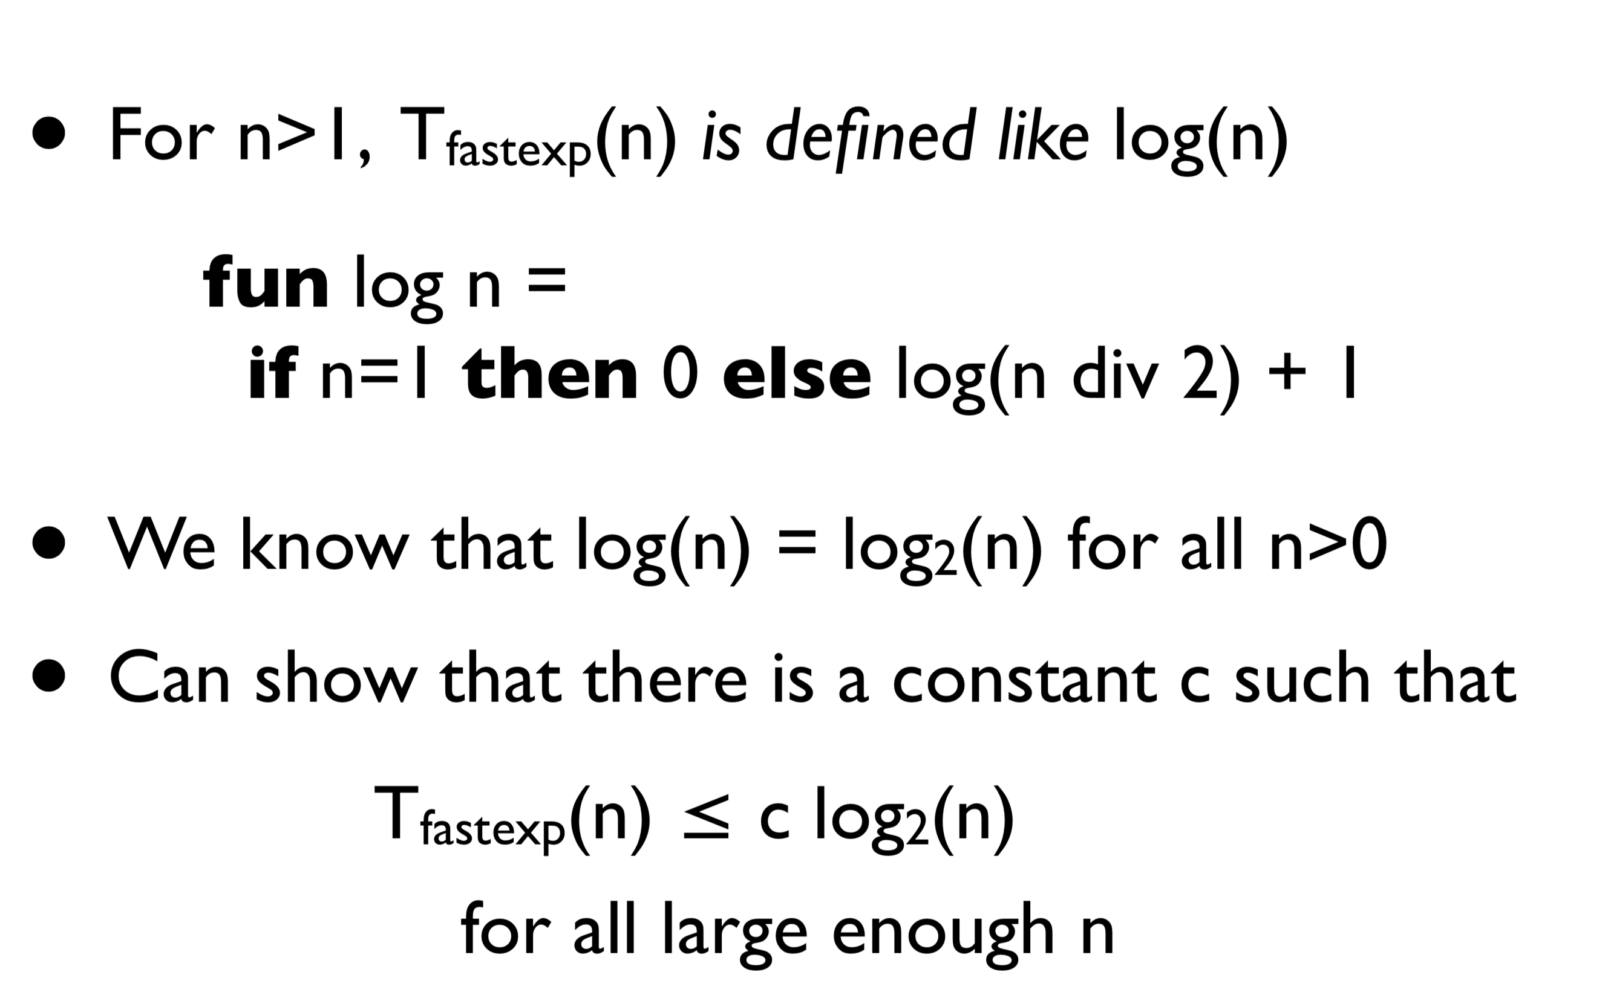
程序执行情况分析：Can it be faster？

Slide 41
pow
fun pow (n:int):int =
case n of
0 => 1
| 1 => 2
| _ => let
val k = pow(n div 2)
in
if n mod 2 = 0 then k*k else 2*k*k
end
W_{pow}(n)？

Slide 42
badpow
fun badpow (n:int):int =
case n of
0 => 1
| 1 => 2
| _ => let
val k2 = badpow(n div 2)*badpow(n div 2)
in
if n mod 2 = 0 then k2 else 2*k2
end
W_{badpow}(n)？

Slide 43
fib
fun fib 0 = 1
| fib 1 = 1
| fib n = fib(n-1) + fib(n-2)
W_{fib}(n)？

Slide 44
整数的比较——compare
compare: int * int -> order
type order = LESS | EQUAL | GREATER;
fun compare(x:int, y:int):order =
if x<y then LESS else
if y<x then GREATER else EQUAL;
compare(x,y) = LESS if x<y
compare(x,y) = EQUAL if x=y
compare(x,y) = GREATER if x>y

Slide 45
整数的比较
≤ 对int类型的数据进行线性排序(linear ordering)
For all values a,b,c :int
If a ≤ b and b ≤ a then a = b (反对称性，antisymmetry)
If a ≤ b and b ≤ c then a ≤ c (传递性，transitivity)
Either a ≤ b or b ≤ a (整体性，totality)
< 定义为
For all values a,b:int
a < b if and only if (a ≤ b and a ≠ b)
且满足
For all values a,b:int
a < b or b < a or a = b (三分法，trichotomy)

Slide 46
排序结果的判断——sorted
sorted : int list -> bool
函数功能：线性表中的元素按照升序(允许相邻元素相同)的方式排列，则该整数表为有序表(增序)。A list of integers is <-sorted：if each item in the list is ≤ all items that occur later.
——用于排序算法的测试
函数代码：
fun sorted [ ] = true
| sorted [x] = true
| sorted (x::y::L) =
(compare(x,y) <> GREATER) andalso sorted(y::L);
For all L : int list,
sorted(L) = true if L is <-sorted
= false otherwise
<>: neq

Slide 47
插入排序
如何用递归程序实现？
基本思想：
每次将一个待排数据按大小插入到已排序数据序列中的适当位置，直到数据全部插入完毕。
操作步骤：
从有序数列{}和无序数列{a₁,a₂，…，a_{n}}开始进行排序；
处理第i个元素(i=2,3，…，n)时，数列{a₁,a₂，…，a_{i-1}}是有序的，而数列{a_{i},a_{i+1}，…，a_{n}}是无序的。用a_{i}与有序数列进行比较，找出合适的位置将a_{i}插入；
重复第二步，共进行n-i次插入处理，数列全部有序。

Slide 48
整数的插入——ins
ins : int * int list -> int list
(* REQUIRES L is a sorted list *)
(* ENSURES ins(x, L) = a sorted perm of x::L *)
fun ins (x, [ ]) = [x]
| ins (x, y::L) = case compare(x, y) of
GREATER => y::ins(x, L)
| _ => x::y::L
如何证明？
For all sorted integer lists L,
ins(x, L) = a sorted permutation of x::L.
_ : less and equal

Slide 51
用归纳法证明Ins函数的正确性
fun ins (x, [ ]) = [x]
| ins (x, y::L) = case compare(x, y) of
GREATER => y::ins(x, L)
| _ => x::y::L
For all sorted integer lists L,
ins(x, L) = a sorted permutation of x::L.
根据L的长度进行归纳证明
L长度为0时，证明ins(x, [ ]) 为有序表.
假设对所有长度小于等于k的有序表A，ins(x, A) 为 x::A的有序表.
证明：ins(x, L) 为x::L的有序表,其中L的长度为k+1且为有序表

Slide 52
插入排序——isort
fun ins (x, [ ]) = [x]
| ins (x, y::L) = case compare(x, y) of
GREATER => y::ins(x, L)
| _ => x::y::L
isort : int list -> int list
(* REQUIRES true *)
(* ENSURES isort(L) = a sorted perm of L *)
fun isort [ ] = [ ]
| isort (x::L) = ins (x, isort L)
For all integer lists L,
isort L = a sorted permutation of L.

Slide 53
插入排序——isort
fun ins (x, [ ]) = [x]
| ins (x, y::L) = case compare(x, y) of
GREATER => y::ins(x, L)
| _ => x::y::L
isort : int list -> int list
(* REQUIRES true *)
(* ENSURES isort(L) = a sorted perm of L *)
fun isort [ ] = [ ]
| isort (x::L) = ins (x, isort L)
[5, 4, 3, 2, 1]怎么排的？

Slide 54
插入排序——isort
fun ins (x, [ ]) = [x]
| ins (x, y::L) = case compare(x, y) of
GREATER => y::ins(x, L)
| _ => x::y::L
isort : int list -> int list
fun isort [ ] = [ ]
| isort (x::L) = ins (x, isort L)
isort (5::[4, …, 1])
= ins (5, isort [4, …, 1])
= ins (5, ins(4, isort [3, 2, 1]))
= ins (5, ins(4, ins(3, isort [2, 1]))
= ins (5, ins(4, ins(3, ins(2, isort[1])))
= ins (5, ins(4, ins(3, ins(2, [1])))
= …
[5, 4, 3, 2, 1]怎么排的？

Slide 55
插入排序——isort

Slide 56
插入排序——isort

Slide 58
另一个插入排序——isort’
isort’ : int list -> int list
fun isort’ [ ] = [ ]
| isort’ [x] = [x]
| isort’ (x::L) = ins (x, isort’ L);
isort and isort’ are extensionally equivalent.
For all L : int list, isort L = isort’ L.

Slide 59
归并排序
基本思想：采用分治法（Divide and Conquer）将已有序的子序列合并，得到完全有序的序列；即先使每个子序列有序，再使子序列段间有序。
操作步骤：
将n个元素分成两个含n/2元素的子序列
将两个子序列递归排序
合并两个已排序好的序列
split : int list -> int list * int list
merge : int list * int list -> int list

Slide 60
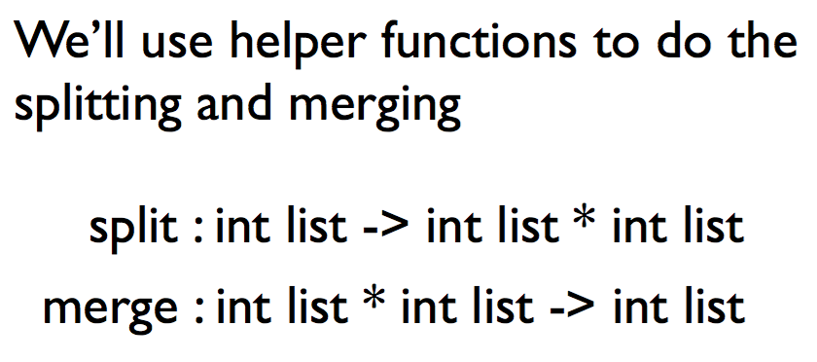
善于使用帮助(helper)函数

Slide 61
善于使用帮助(helper)函数
如何实现更加复杂的函数功能？
状态的记录和改变
更复杂的递归
Helper functions

Slide 62
善于使用帮助(helper)函数
满足调用函数的功能需求
扩展应用到其他函数中，实现更广泛的功能
merge : int list * int list -> int list
在归并排序中：
通常情况下：
For all sorted lists A and B,
merge(A, B)= a sorted permutation of A@B
For all integer lists A and B,
merge(A, B)= a permutation of A@B

Slide 63
表的分割——split
split : int list -> int list * int list
(* REQUIRES true *)
(* ENSURES split(L) = a pair of lists (A, B) *)
(* such that length(A) and length(B) differ by at most 1, *)
(* and A@B is a permutation of L. *)
fun split [ ] = ([ ], [ ])
| split [x] = ([x], [ ])
| split (x::y::L) =
let val (A, B) =split L
in (x::A, y::B)
end
能否去掉？
For all L:int list,
split(L) = a pair of lists (A, B) such that
length(A) ≈ length(B) and
A@B is a permutation of L.

Slide 64
用归纳法证明split函数的正确性
根据L的长度用完全归纳法进行证明
1. L = [ ], [x]
①split [ ] = a pair (A, B) such that length(A)≈length(B) & A@B is a perm of [ ].
②split [x] = a pair (A, B) such that length(A)≈length(B) & A@B is a perm of [x].
2. 假设split(R) = a pair (A’, B’) such that length(A’)≈length(B’) & A’@B’ is a perm of R.
证明: split(L) = a pair (A, B) such that length(A)≈length(B) & A@B is a perm of x::y::R. (L=x::y::R)

Slide 65
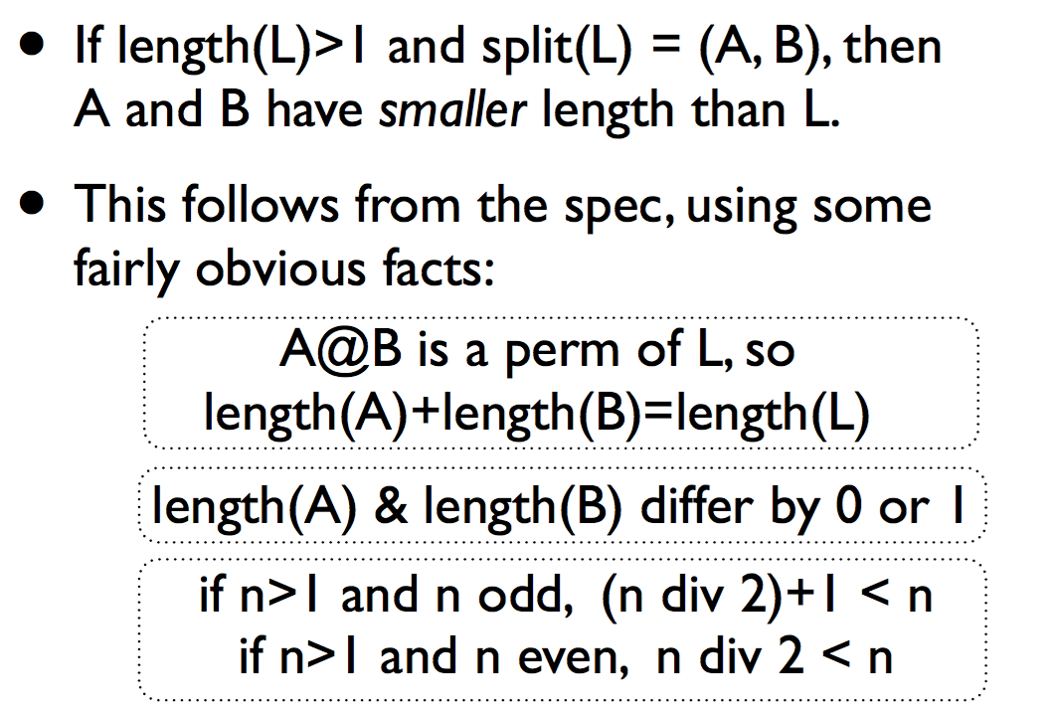
split函数的特点

Slide 66
表的分割——split
[5, 4, 3, 2, 1]怎么split的？
split : int list -> int list * int list
fun split [ ] = ([ ], [ ])
| split [x] = ([x], [ ])
| split (x::y::L) =
let val (A, B) =split L
in (x::A, y::B)
end
split (5::4::[3, 2, 1])
= split (5::4::split(3::2::split[1]))
= split (5::4::split(3::[1], 2::[ ]))
= split (5::3, 1], 4::[2])
= [5,3,1], [4,2]

Slide 67
表的合并——merge
merge : int list * int list -> int list
(* REQUIRES A and B are <-sorted lists *)
(* ENSURES merge(A, B) = a <-sorted perm of A@B *)
fun merge (A, [ ]) = A
| merge ([ ], B) = B
| merge (x::A, y::B) = case compare(x, y) of
LESS => x :: merge(A, y::B)
| EQUAL => x::y::merge(A, B)
| GREATER => y :: merge(x::A, B)
能否写成： merge([], []) = []?
如何证明？

Slide 68
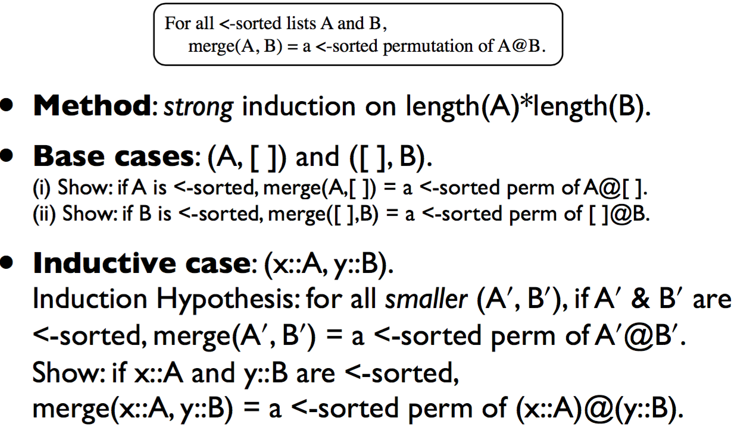
用归纳法证明Merge函数的正确性

Slide 69
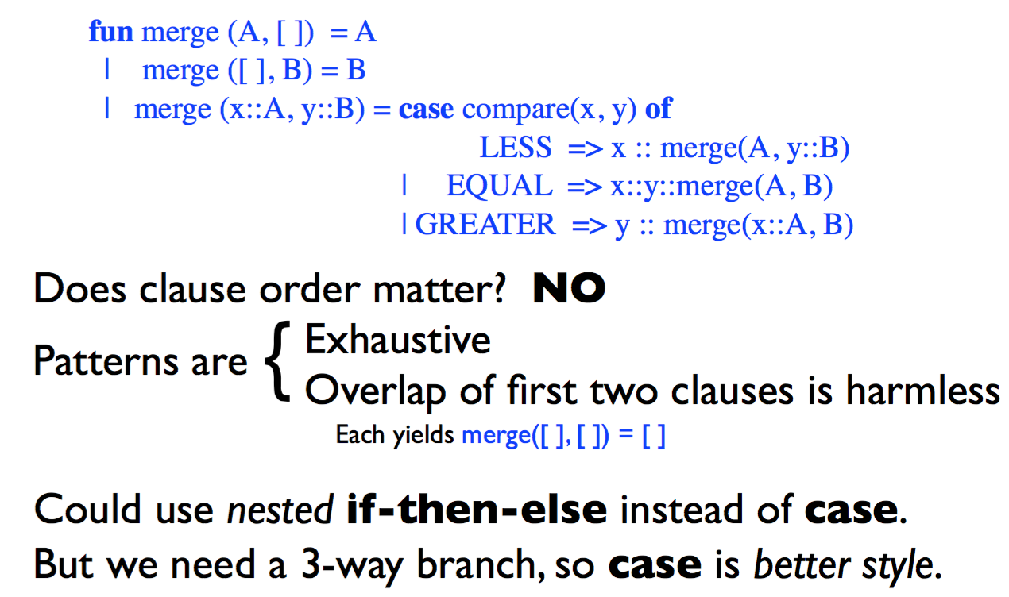
Merge函数的特点

Slide 70
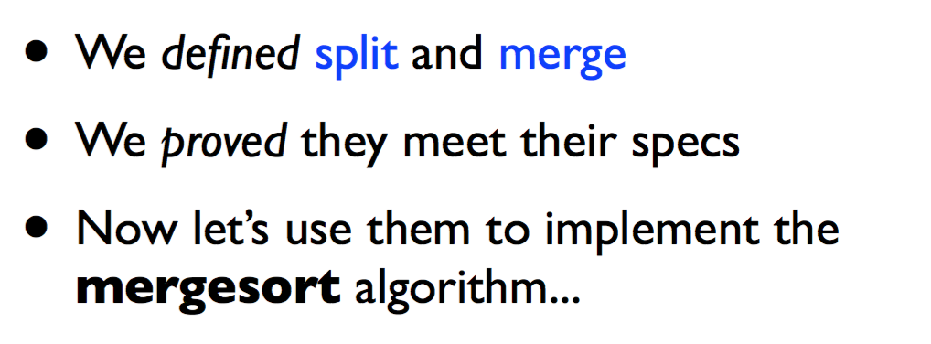
开始使用帮助(helper)函数

Slide 71
归并排序—— mergesort
msort : int list -> int list
(* REQUIRES true *)
(* ENSURES msort(L) = a <-sorted perm of L *)
fun msort [ ] = [ ]
| msort [x] = [x]
| msort L = let
val (A, B) = split L
in
merge (msort A, msort B)
end
如何证明？
fun msort [ ] = [ ] | msort [x] = [x] | msort L = let val (A, B) = split L val A’ = msort A val B’ = msort B
in merge (A’, B’) end
能否去掉？

Slide 72
归并排序—— mergesort
msort : int list -> int list
(* REQUIRES true *)
(* ENSURES msort(L) = a <-sorted perm of L *)
fun msort [ ] = [ ]
| msort [x] = [x]
| msort L = let
val (A, B) = split L
in
merge (msort A, msort B)
end
能否去掉？
msort [1] =
=> merge(msort[1], msort[])
merge(merge(msort[1], msort[]), … ))
不断拆分split[x]

Slide 73
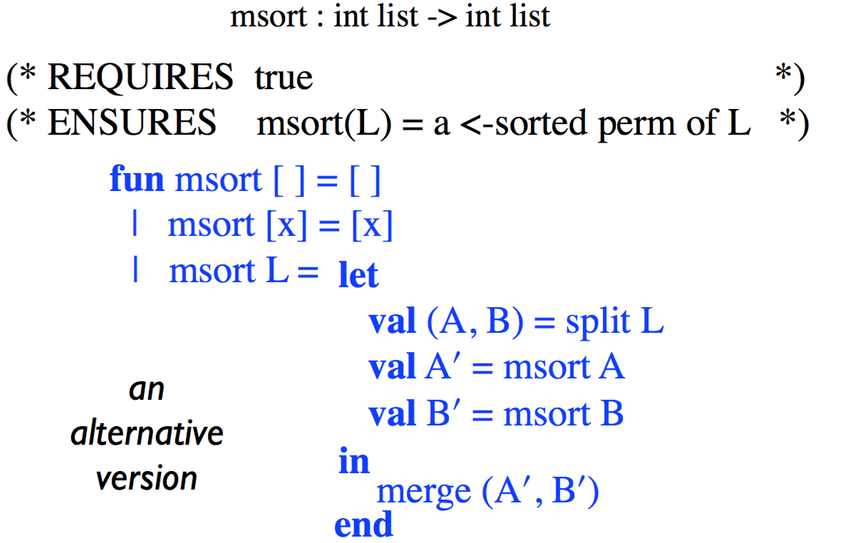
归并排序—— mergesort

Slide 74
归并排序
fun split [ ] = ([ ], [ ])
| split [x] = ([x], [ ])
| split (x::y::L) =
let val (A, B) =split L
in (x::A, y::B)
end
fun merge (A, [ ]) = A
| merge ([ ], B) = B
| merge (x::A, y::B) = case compare(x, y) of
LESS => x :: merge(A, y::B)
| EQUAL => x::y::merge(A, B)
| GREATER => y :: merge(x::A, B)
fun msort [ ] = [ ]
| msort [x] = [x]
| msort L = let val (A, B) = split L
in merge (msort A, msort B)
end

Slide 75
msort的正确性验证
fun msort [ ] = [ ]
| msort [x] = [x]
| msort L = let
val (A, B) = split L
in
merge (msort A, msort B)
end
For all L:int list, if length(L)>1
then split(L) = (A, B)
where A and B have shorter length than L
and A@B is a permutation of L
For all L:int list,
msort(L) = a <-sorted permutation of L.
For all sorted lists A and B,
merge(A, B)= a sorted permutation of A@B

Slide 76
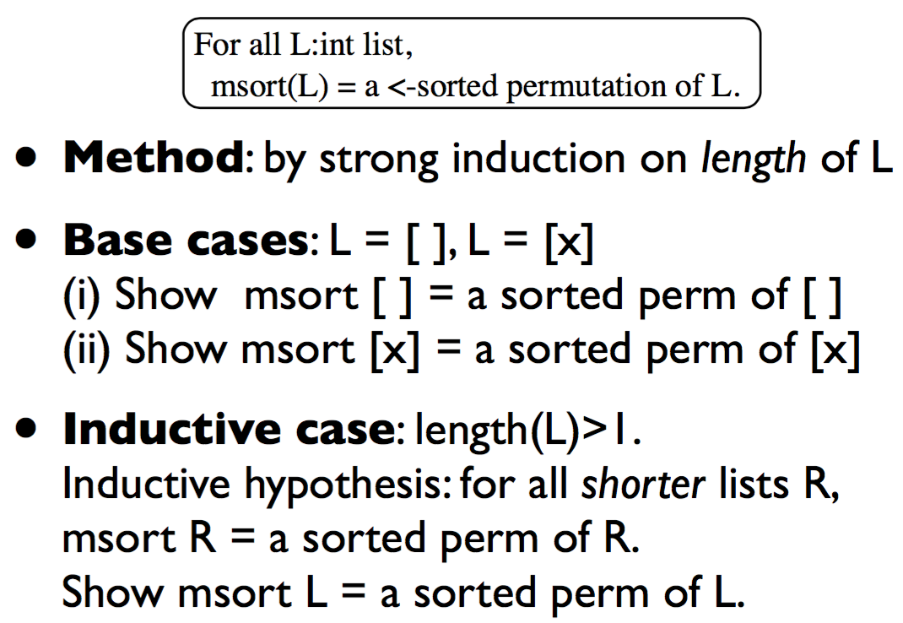
msort的正确性验证

Slide 77
ML编程原则(principles)
每个函数都对应一个功能描述说明 (Every function needs a spec)
需要验证程序符合功能描述说明 (Every spec needs a proof)
用归纳法进行递归函数的正确性验证 (Recursive functions need inductive proofs)
选取合适的归纳法 (Learn to pick an appropriate method...)
设计恰当的帮助函数 (Choose helper functions wisely)
msort的证明非常简单，源于函数split and merge的使用

Slide 78
功能说明的作用 (the joy of specs)
就是注释，函数用来干嘛的？什么参数？什么类型？结果是什么？
函数的证明有时依赖于某个被调用函数的证明结果(符合spec要求)
The proof for msort relied only on the specification proven for split (and the specification proven for merge)
被调用函数可以由具有相同功能说明的其他函数替换，而且证明过程仍然有效
In the definition of msort we can replace split by any function that satisfies this specification, and the proof will still be valid, for the new version of msort

Slide 79
函数替换举例
fun msort’ [ ] = [ ]
| msor’t [x] = [x]
| msort’ L = let
val (A, B) = split’ L
in merge (msort’ A, msort’ B)
end
fun split’ [ ] = ([ ], [ ])
| split’ [x] = ([ ], [x])
| split’ (x::y::L) =
let val (A, B) =split’ L
in (x::A, y::B)
end
尽管split和split’函数不相同，但他们都满足整数表分割功能，在正确性证明过程中没有区别，所以函数msort和mosrt’都是正确的。

Slide 80
插入排序程序性能分析
fun ins (x, [ ]) = [x]
| ins (x, y::L) = case compare(x, y) of
GREATER => y::ins(x, L)
| _ => x::y::L
W_{ins}(n): the work for ins(x, L) (length L =n)
W_{ins}(n) is O(n)
fun isort [ ] = [ ]
| isort (x::L) = ins (x, isort L)
W_{isort}(n): the work for isort(L) (length L = n)
W_{isort}(n) is O(n²)

Slide 81
归并排序程序性能分析
merge (A, [ ]) = A
| merge ([ ], B) = B
| merge (x::A, y::B) = case compare(x, y) of
LESS => x :: merge(A, y::B)
| EQUAL => x::y::merge(A, B)
| GREATER => y :: merge(x::A, B)
fun split [ ] = ([ ], [ ])
| split [x] = ([x], [ ])
| split (x::y::L) =
let val (A, B) =split L in (x::A, y::B)
end
W_{split}(n): work of split(L) (length(L)=n)
W_{split}(n) is O(n)
W_{merge}(n): work of merge(A,B) (length(A)+length(B)=n)
W_{merge}(n) is O(n)

Slide 82
归并排序程序性能分析
fun msort [ ] = [ ]
| msort [x] = [x]
| msort L = let
val (A, B) = split L
in
merge (msort A, msort B)
end
W_{mosrt}(n): work of msort(L) (length(L)=n)
W_{msort}(n) is O(n log n)
有没有新的数据类型能并发执行？
Tree结构
用树结构进行排序
msort(L)性能优于isort(L)，还能继续提升性能吗？
从程序算法上考虑：……
从数据结构上考虑：List结构为线性（顺序）结构（在[ ]基础上利用’::’进行线性扩展），因此很难提升性能（无法并发/并行）

Slide 83
新的类型——tree
tree：非线性数据结构
由n(n>0)个元素组成的有限集合。每个元素称为结点(node)，一个特定的结点称为根结点(root)，且除根结点外，其余结点被分成m(m>0)个互不相交的有限集合，而每个子集又都是一棵树(子树)。
datatype tree = Empty | Node of tree * int * tree;
树的递归表述: Node(t₁, x, t₂) (t₁, t₂: tree, x: integer)

Slide 84
树的基本术语
度：结点的分支数。
叶子：度为0的结点称为叶子或终端结点。(度不为0的结点称为分支结点或非终端结点)
树的度：树中各结点的度的最大值。
双亲和孩子：结点的子树的根称为该结点的孩子，该结点称为孩子的双亲。
兄弟：同一双亲的孩子之间互称兄弟。
结点的层次：从根开始定义，根为第一层，其它结点的层次等于它的父结点的层次数加1。
深度：树的结点的最大层次称为树的深度。
路径：树中任意两个不同的结点，如果从一个结点出发，按层次自上而下沿着一个个树枝能到达另一结点，称它们之间存在着一条路径。可用路径所经过的结点序列表示路径，路径的长度等于路径上的结点个数减1。

Slide 85
树类型的模式表示与模式匹配
Empty
Node(_, _, _)
Node(Empty, _, Empty)
Node(_, 42, _)
Empty matches t 当且仅当(iff) t is Empty
Node(p1, p, p2) matches t 当且仅当(iff) t is Node(t1, v, t2) such that p1 matches t1, p matches v, p2 matches t2 (and combines all the bindings when the match succeeds)

Slide 86
树的结构归纳法推导过程
证明：对所有树，P(t)成立。
结构归纳法：
Base case: 当t = Empty时，证明P(Empty)成立
Inductive case: 当 t = Node(t1, v, t2)时，
假设：P(t1)和P(t2)成立
证明：P(Node(t1, v, t2))成立。

Slide 87
树的大小—— size
size：树中的结点个数
fun size Empty = 0 | size (Node(t1, _, t2)) = size t1 + size t2 + 1;
证明：对所有树t，size(t)为非负整数(t中的结点个数)

Slide 88
树的深度(高度)—— depth
depth：组成该树各结点的最大层次
fun depth Empty = 0 | depth (Node(t1, _, t2)) = max(depth t1, depth t2) + 1; 证明：对所有树t，depth(t)为非负整数(从根到叶子结点的最长路径)

Slide 89
树的遍历
对树中所有结点信息的访问，即依次对树中每个结点访问一次且仅访问一次。树的遍历分为前序遍历、中序遍历和后序遍历。
二叉树的遍历(N:访问结点本身，L:遍历该结点的左子树，R:遍历该结点的右子树)：
NLR：前序/前根遍历(Pre-order Traversal)
LNR：中序/中根遍历(In-order Traversal)
LRN：后序/后根遍历(Post-order Traversal)

Slide 90
树的遍历函数
trav: tree -> int list
fun trav Empty = [ ] | trav (Node(t1, x, t2)) = trav t1 @ (x :: trav t2);
对所有树t，trav(t)执行的结果为树t中所有整数的列表(中序遍历的结果)

Slide 91
有序树(sorted trees)
若将树中每个结点的各子树看成是从左到右有次序的(即不能互换)，则称该树为有序树(Ordered Tree)；否则称为无序树(Unodered Tree)。
空树(Empty)为有序树
Node(t1, x, t2)为有序树 当且仅当
t1中的任意整数 ≤ x 且
t2中的任意整数 ≥ x 且
t1和t2均为有序树
trav(t)为有序表

Slide 92
插入函数的移植
？
ins : int * int list -> int list
Ins : int * tree -> tree
fun ins (x, [ ]) = [x]
| ins (x, y::L) =
case compare(x, y) of
GREATER => y::ins(x, L)
| _ => x::y::L
fun Ins (x, Empty) = Node(Empty, x, Empty) | Ins (x, Node(t1, y, t2)) = case compare(x, y) of GREATER => Node(t1, y, Ins(x, t2)) | _ => Node(Ins(x, t1), y, t2);
For all sorted integer lists L,
ins(x, L) = a sorted permutation of x::L.
For all sorted integer tree t,
Ins(x, t) = a sorted tree t’ such that
trav(t’) is a perm of x::trav(t)

Slide 93
树的拆分
╳
？
Split : tree -> tree * tree
split : int list -> int list * int list
fun split [ ] = ([ ], [ ])
| split [x] = ([x], [ ])
| split (x::y::L) =
let val (A, B) =split L
in (x::A, y::B)
end
SplitAt : int * tree -> tree * tree
(* REQUIRES t is a sorted tree *) (* ENSURES SplitAt(y, t) = a pair (t1, t2) such that every item in t1 is ≤ y, every item in t2 is ≥ y, and t1,t2 consist of the items in t *)
For all L:int list,
split(L) = a pair of lists (A, B) such that
length(A) ≈ length(B) and A@B is a perm of L.

Slide 94
树的拆分
SplitAt : int * tree -> tree * tree
(* REQUIRES t is a sorted tree *) (* ENSURES SplitAt(y, t) = a pair (t1, t2) such that every item in t1 is ≤ y, every item in t2 is ≥ y, and t1,t2 consist of the items in t *)
fun SplitAt(y, Empty) = (Empty, Empty) | SplitAt(y, Node(t1, x, t2)) =
case compare(x, y) of GREATER => let val (l1, r1) = SplitAt(y, t1) in (l1, Node(r1, x, t2)) end
| _ => let val (l2, r2) = SplitAt(y, t2) in (Node(t1, x, l2), r2) end

Slide 95
程序的正确性验证
设P(t)表示：对所有整数y, SplitAt(y, t) = 二元组(t1, t2)，满足 t1中的每一项 ≤ y 且 t2中的每一项≥ y 且t1, t2由t中元素组成 证明：对所有有序树t，P(t)成立
定理：对所有树t和整数y, SplitAt(y, t) = 二元组(t1, t2)，满足 depth(t1) ≤ depth t 且 depth(t2) ≤ depth t

Slide 96
树的合并
Merge : tree * tree -> tree
(* REQUIRES t1 and t2 are sorted trees *) (* ENSURES Merge(t1, t2) = a sorted tree t *) (* consisting of the items of t1 and t2 *)
fun Merge (Empty, t2) = t2 | Merge (Node(l1,x,r1), t2) = let val (l2, r2) = SplitAt(x, t2) in
Node(Merge(l1, l2), x, Merge(r1, r2)) end
For all sorted trees t1 and t2 Merge(t1, t2) = a sorted tree consisting of the items of t1 and t2

Slide 97
树的归并排序
Msort : tree -> tree
(* REQUIRES true *) (* ENSURES Msort(t) = a sorted tree *) (* consisting of the items of t *)
fun Msort Empty = Empty | Msort (Node(t1,x,t2)) = Ins(x, Merge(Msort t1, Msort t2))
For all trees t, Msort(t) = a sorted permutation of t

Slide 98
程序的并行执行
fun Merge (Empty, t2) = t2 | Merge (Node(l1,x,r1), t2) = let val (l2, r2) = SplitAt(x, t2) in Node(Merge(l1, l2), x, Merge(r1, r2)) end
Merge(Msort t1, Msort t2)中的两个递归调用可以并行执行
Merge串行执行的时间开销为分别对t1和t2执行Msort的开销之和
Merge并行执行的时间开销为分别对t1和t2执行Msort开销的最大值
用”span”表示程序在足够多的并行处理器上的时间开销
Span和work的关系？

Slide 99
Ins函数的span
Ins : int * tree -> tree
fun Ins (x, Empty) = Node(Empty, x, Empty) | Ins (x, Node(t1, y, t2)) = case compare(x, y) of GREATER => Node(t1, y, Ins(x, t2)) | _ => Node(Ins(x, t1), y, t2);
For a balanced tree of depth d>0,
SIns(d) = c + SIns(d-1)
SIns(d) is O(d)
平衡二叉树：它是一 棵空树或它的左右两个子树的高度差的绝对值不超过1，并且左右两个子树都是一棵平衡二叉树。

Slide 100
SplitAt函数的span
For a balanced tree of depth d>0,
SplitAt : int * tree -> tree * tree
SSplitAt(d) = k + SSplitAt(d-1)
SSplitAt(d) is O(d)
fun SplitAt(y, Empty) = (Empty, Empty) | SplitAt(y, Node(t1, x, t2)) =
case compare(x, y) of GREATER => let val (l1, r1) = SplitAt(y, t1) in (l1, Node(r1, x, t2)) end
| _ => let val (l2, r2) = SplitAt(y, t2) in (Node(t1, x, l2), r2) end

Slide 101
Merge函数的span
Merge : tree * tree -> tree
fun Merge (Empty, t2) = t2 | Merge (Node(l1,x,r1), t2) = let val (l2, r2) = SplitAt(x, t2) in
Node(Merge(l1, l2), x, Merge(r1, r2)) end
For balanced trees of same depth d>0,
SMerge(d) = SSplitAt + max(SMerge(d-1), SMerge(d-1) )
SMerge(d) is O(d²)

Slide 102
Msort函数的span
For balanced trees of same depth d>0,
Msort : tree -> tree
fun Msort Empty = Empty | Msort (Node(t1,x,t2)) = Ins(x, Merge(Msort t1, Msort t2))
SMsort(d) is O(d³)
fun Msort Empty = Empty | Msort (Node(t1, x, t2)) = Rebalance(Ins (x, Merge(Msort t1, Msort t2)))

